Slide 1
第11章 语义分析和中间代码生成

Slide 2
一、语义分析概述
1. 语义分析的任务
语义检查：一致性检查（类型是否一致）；越界检查（数组维数是否正确）。
语义处理：对说明语句，将信息登记在符号表中；对执行语句，生成中间代码。

Slide 3
2. 语义分析和语法分析的关系
语法分析只能判断一个句子是否合法，不能给出句子的含义。句子的含义是通过语义分析体现出来的。
例：一个计算程序对表达式“i+j”的分析过程。
表达式文法G(E) ：
E → E + E | E – E | E * E | E / E
E → i
E → j

Slide 4

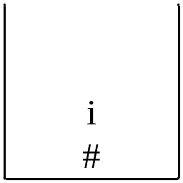
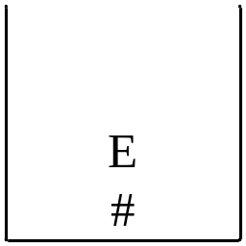
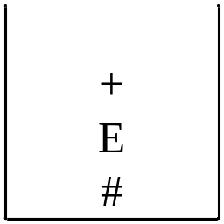
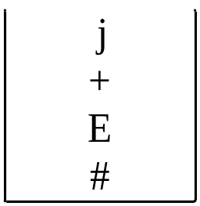
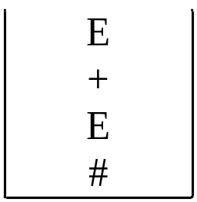
仅执行语法分析
分析结果：“i+j”是一个合法的表达式

Slide 5

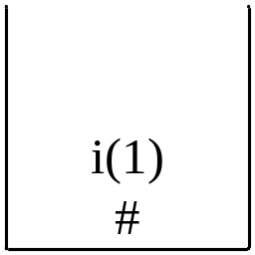
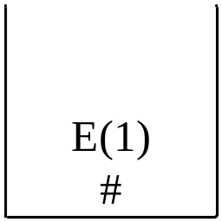

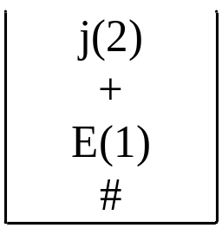
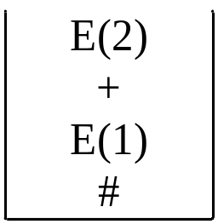
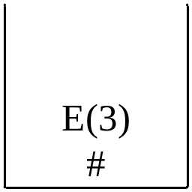
结合了语义分析的语法分析
分析结果： “i+j”是一个合法的表达式，值为3

Slide 6
1) 语义值
赋予每个文法符号X以各种不同的值，这些值称为语义值。
语义值的表示形式为：X.XXX
如：S.VALUE、i.VALUE、i.TYPE

Slide 7
例：结合了语义分析的LR分析法。
…
X→AB
Y→CD
Z→XY
…

Slide 8
移进时(A、B)，语义值同步入栈：
B.XXX
A.XXX
•
•
•
•
•
•
•
•
B
A
•
•
•
状态栈
符号栈
语义栈

Slide 9
规约时(X→AB)，语义值保存到新符号(X)中：
X.XXX
•
•
•
•
•
•
•
X
•
•
•
状态栈
符号栈
语义栈

Slide 10
移进时(C、D)，语义值同步入栈：
•
•
•
•
•
•
D
C
X
•
•
•
D.XXX
C.XXX
X.XXX
•
•
•
状态栈
符号栈
语义栈

Slide 11
规约时(Y→CD)，语义值保存到新符号(Y)中：
•
•
•
•
•
Y
X
•
•
•
Y.XXX
X.XXX
•
•
•
状态栈
符号栈
语义栈

Slide 12
规约时(Z→XY)，语义值保存到新符号(Z)中：
Z
•
•
•
•
•
•
•
Z.XXX
•
•
•
状态栈
符号栈
语义栈
可见：在每一次规约时，都必须保存符号的语义值。

Slide 13
2) 语义动作和语义子程序
每当用一个产生式进行匹配或规约时，需要执行相应的动作对语义值进行操作，这些动作称为语义动作。
语义动作由语义子程序完成，每个产生式对应一个语义子程序。

Slide 14
语义子程序
(1) E → E1 + E1 { E.VAL := E1.VAL + E1.VAL }
(2) E → i { E.VAL := i.VAL }
(3) E → j { E.VAL := j.VAL }
语义分析与语法分析同步进行，一旦语法分析认为“i+j”合法，它的值也就被语义子程序计算出来了（例如前面计算程序的例子）。

Slide 15
3) 语法制导翻译
语义子程序不仅要计算语义值，还需要将源语句翻译成等价的中间代码语句。随着语法分析的进行，中间代码也逐步生成。当语法分析完成时，也就获得了与源程序等价的中间代码程序。
在语法分析的过程中，根据每个产生式所对应的语义子程序进行翻译（生成中间代码）的方法称为语法制导翻译。

Slide 16
3. 中间代码
四元式 ( OP, ARG1, ARG2, RESULT )
OP — 运算符
ARG1 — 第1运算量
ARG2 — 第2运算量
RESULT — 结果
规定：
(1) 如果OP是一元运算符，则ARG2可以省略。
(2) 如果OP是算术运算符或逻辑运算符，则RESULT必须是临时变量，用于存放临时运算结果。

Slide 17
例：语句 a: = - b * ( c + d ) 对应的中间代码为
(1) (@, b, _, T1) /* @表示取负值 */
(2) (+, c, d, T2)
(3) (*, T1, T2, T3)
(4) (:=, T3, _, a)
注意：四元式的出现顺序和表达式的计算顺序（即语法分析时规约的顺序）是一致的。

Slide 18
翻译的结果（中间代码及相关表格）
符号表
四元式表
编号 | 名字 | … | 地址
… | … | … | …
… | … | … | …
11 | a | … | 1000
12 | b | … | 1004
13 | c | … | 1008
14 | d | … | 1012
… | … | … | …
编号 | 四元式
… | …
… | …
100 | (@,b,_, T1)
101 | (+,c,d,T2)
102 | (*,T1,T2,T3)
103 | (:=,T3,_,a)
… | …
数据
代码

Slide 19
4. 翻译中用到和函数和变量
(1) entry(i)
语义函数，对符号 i 查符号表，如果存在，返回符号 i 在符号表中的位置。
(2) newtemp()
语义函数，产生一个新临时变量，并返回该临时变量的整数编码（即：T1、T2、…、Tn） 。

Slide 20
(3) E.PLACE
语义变量，表示非终结符E对应的变量在符号表中的位置（普通变量），或整数编码（临时变量）。
(4) gen (OP, ARG1, ARG2, RESULT)
语义函数，生成一个新的四元式，添加到四元式序列的结尾。（注：用ip指针指向四元式表的结尾，则每次调用gen(…)时，将该四元式添加到 ip 指向的位置，然后 ip:=ip+1，指向新的结尾。）

Slide 21
二、赋值语句的翻译
A → i := E { gen( := , E.PLACE , _ , entry(i) ) }
E → i { E. PLACE := entry(i) }
E → - E1 { E.PLACE := newtemp();
gen (@, E1.PLACE, _, E.PLACE) }
E →(E1) { E.PLACE := E1. PLACE }
E→E1 + E2 { E.PLACE := newtemp();
gen (+, E1.PLACE, E2.PLACE, E.PLACE) }
…

Slide 22
例子：a:=-b*(c+d)的语法分析
步骤 | 符号栈 | 规约步骤 | 源程序
0 1 2 3 4 5 6 7 8 | i i := i := - i := - i i := - E1 i := E2 i := E2 * i := E2 * ( | E1 → i E2 → - E1 | a := - b * ( c + d ) := - b * ( c + d ) - b * ( c + d ) b * ( c + d ) * ( c + d ) * ( c + d ) * ( c + d ) ( c + d ) c + d )

Slide 23
9 10 11 12 13 14 15 16 17 18 | i := E2 * ( i i := E2 * ( E3 i := E2 * ( E3 + i := E2 * ( E3 + i i := E2 * ( E3 + E4 i := E2 * ( E5 i := E2 * ( E5 ) i := E2 * E6 i := E7 A | E3 → i E4 → i E5 → E3 + E4 E6 → (E5) E7 → E2 * E6 A → i := E7 | + d ) + d ) d ) ) ) )

Slide 24
例子：a:=-b*(c+d)的翻译
4. E1 → i
E1.PLACE = entry(i) = b
5. E2 → - E1
E2.PLACE = newtemp() = T1
gen ( @, b , _ , T1)
9. E3 → i
E3.PLACE = entry(i) = c
12. E4 → i
E4.PLACE = entry(i) = d
四元式表
编号 | 四元式
… | …
100
101
ip →
(@,b,_, T1)

Slide 25
13. E5 → E3 + E4
E5.PLACE = newtemp() = T2
gen (+ , c , d , T2)
15. E6 → (E5)
E6.PLACE = E5.PLACE = T2
16. E7 → E2 * E6
E7.PLACE = newtemp() = T3
gen (* , T1 , T2 , T3)
17. A → i := E7
gen (:= , T3 , _ , a)
四元式表
编号 | 四元式
… | …
100 | (@,b,_, T1)
101
102
103
104
ip →
(+,c,d,T2)
(*,T1,T2,T3)
(:=,T3,_,a)

Slide 26
三、goto语句及标号语句的翻译
goto语句“goto L”的翻译
根据标号L是否已定义，分为以下两种情况。
(1) L已定义
…
L: … // 将L加入符号表，标记为“已定义”，
… // L的地址是其后第一个四元式的地址。
goto L; // 查表，取出L的地址xxx，
… // 生成四元式 (j, _, _, xxx) 。

Slide 27
符号表
…
名字
类型
定义否
地址
…
…
…
…
…
四元式
…
(n) (j, _, _, 108)
…
L
标号
已
108

Slide 28
(2) L未定义
…
goto L; // 生成四元式 (j, _, _, 0)，将L加入符号表，
… // 标记为“未定义”，地址填本四元式的地址。
goto L; // 生成四元式 (j, _, _, ?)，拉链，更新符号
… // 表中L的地址为本四元式的地址。
goto L; // 同上 …
…
L: … // 更新符号表中L的地址，并用该地址回填
… // 四元式链，同时将L标记为“已定义” 。

Slide 29
符号表
…
名字
类型
定义否
地址
…
…
…
…
…
四元式
……
(p) (j, _, _, 0)
……
(q) (j, _, _, p)
……
(r) (j, _, _, q)
L
标号
未
r

Slide 30
标号语句“L:”的翻译
设标号语句的产生式为：
label → i:
其中，i 是一个标号，代表一个转移的目标（例如：前例中的“L”）。当使用本产生式归约时，按以下方法处理：
(1) 若 i（例如：“L”）不在符号表中，则把 i 加入符号表，置“类型”栏为“标号”，“定义否”栏为“已定义”，“地址”栏为 ip 的当前值（即标号 i 后第一个四元式的地址）。

Slide 31
(2) 若 i 已在符号表中，“类型” 为“标号”，“定义否” 为“未定义”，则：
把“未定义”改为“已定义”；
把“地址”栏中的链首地址（假定为 r）取出，同时把 ip 的当前值填入“地址”栏中；
执行 backpatch（r，ip）回填四元式链。
backpatch（r，ip）是一个语义函数，它的功能是：将 r 为链首的四元式链上的所有四元式的转移目标都填为 ip。

Slide 32
四、“if B then S”语句的翻译
文法：S → if B then S1
由图可知：
布尔表达式B具有真、假两个出口。在翻译B时，不能确定其真假出口转向的目标。
在翻译S1时，能够确定B的真出口，不能确定B的假出口。
在翻译S1时，不能确定S1中的出口语句转向的目标。
B为假
B
B为真
?
S1
?

Slide 33
(1) “拉链”和“回填”
拉链 —— 将转移目标不确定的四元式连接成一个链表的过程。
回填 —— 待转移目标确定下来后，用它回填链表中所有四元式的转移目标的过程。

Slide 34
相关语义变量和语义函数
S.CHAIN：语义变量，记录四元式链的链头。
例如：
(p) (j, -, -, 0)
……
(q) (j, -, -, p)
……
(r) (j, -, -, q)
链头：S.CHAIN = r

Slide 35
merg(t1,t2)：语义函数，合并t1、t2两个链，返回新链t3。
例如： t1 = r，t2 = w：
(p) (j, -, -, 0) (u) (j, -, -, 0)
(q) (j, -, -, p) (v) (j, -, -, u)
(r) (j, -, -, q) (w) (j, -, -, v)
执行merg(t1,t2)后，得到新链t3：
(p) (j, -, -, 0) (u) (j, -, -, r)
(q) (j, -, -, p) (v) (j, -, -, u)
(r) (j, -, -, q) (w) (j, -, -, v)

Slide 36
backpatch(chain, address)：语义函数，用address回填chain链。
例如：执行backpatch(t3,120)后:
(p) (j, -, -, 120) (u) (j, -, -, 120)
…… …...
(q) (j, -, -, 120) (v) (j, -, -, 120)
…… …...
(r) (j, -, -, 120) (w) (j, -, -, 120)

Slide 37
(2) 布尔表达式B的翻译
布尔表达式B的文法：
B → i
B → i1 < i2
…
作为控制条件的布尔表达式，它为真或假时，要转移到不同的地方。因此，引入语义变量：
B.T：真出口，记录B为真的转移语句地址
B.F：假出口，记录B为假的转移语句地址

Slide 38
翻译方案：
B → i
{ B.T := ip;
gen (jnz , entry(i) , - , 0);
B.F := ip;
gen (j , - , - , 0) }
B→i1 < i2
{ B.T := ip;
gen (j< , entry(i1) , entry(i2) , 0);
B.F := ip;
gen (j , - , - , 0) }

Slide 39
(3) “if B then S”语句的翻译
1. 文法：S → if B then S1
用S1的第一条四元式的地址回填B.T链。
改写文法：
M → if B then
S → M S1
B为假
B
B为真
?
S1
?

Slide 40
翻译方案：
M → if B then
{ backpatch(B.T, ip);
M.CHAIN := B.F }
S → M S1
{ S.CHAIN := merg(M.CHAIN , S1.CHAIN) }

Slide 41
例子：if a<b then a:=a+b
if a<b
if B B.T=100 100: (j<,a,b,0)
B.F=101 101: (j,-,-,0)
if B then
M backpatch(100,102)
M.CHAIN={101}
M a:=a+b
M A 102: (+,a,b,t1)
103: (:=,t1,-,a)
M S1 S1.CHAIN={0}
S S.CHAIN=merg(M.CHAIN,S1.CHAIN)
={101}
102

Slide 42
五、“if B then S1 else S2”的翻译
1. 文法：
S → if B then S1 else S2
用S1的第一条四元式的地址回填B.T链。
用S2的第一条四元式的地址回填B.F链。
B为假
B
B为真
?
S₁
?
S₂
?

Slide 43
S → if B then S1 else S2
改写文法：
M → if B then
N → M S1 else
S → N S2
B为假
B
B为真
?
S₁
?
S₂
?

Slide 44
2. 翻译方案
M → if B then
{ backpatch(B.T , ip);
M.CHAIN := B.F }
N → M S1 else
{ q := ip;
gen (j , - , - , 0);
backpatch(M.CHAIN , ip);
N.CHAIN := merg(S1.CHAIN , q) }
S → N S2
{ S.CHAIN := merg(N.CHAIN , S2.CHAIN) }

Slide 45
3. 例子：if a<b then a:=a+b else a:=a-b
if a<b
if B B.T=100 100:(j<,a,b,0)
B.F=101 101:(j,-,-,0)
if B then
M backpatch(100,102)
M.CHAIN={101}
M a:=a+b
M S1 102:(+,a,b,t1)
S1.CHAIN={0} 103:(:=,t1,-,a)
M S1 else
N q = 104 104:(j,-,-,0)
backpatch(M.CHAIN,105)
N.CHAIN=merg(S1.CHAIN,q)
={104}
N a:=a-b
N S2 105:(-,a,b,t2)
S2.CHAIN={0} 106:(:=,t2,-,a)
S S.CHAIN=merg(N.CHAIN,S2.CHAIN)
={104}
102
105

Slide 46
六、while语句的翻译
1. 文法
S → while B do S1
B的第一条四元式地址需记录。
用S1的第一条四元式的地址“回填”B.T链。
?
B为假
B
B为真
?
S1
?

Slide 47
S → while B do S1
改写文法：
W → while
D → W B do
S → D S1
?
B为假
B
B为真
?
S1
?

Slide 48
2. 翻译方案
W → while
{ W.CODE := ip }
D → W B do
{ backpatch (B.T , ip);
D.CHAIN := B.F;
D.CODE := W.CODE }
S → D S1
{ backpatch(S1.CHAIN , D.CODE);
gen (j , - , - , D.CODE);
S.CHAIN := D.CHAIN }

Slide 49
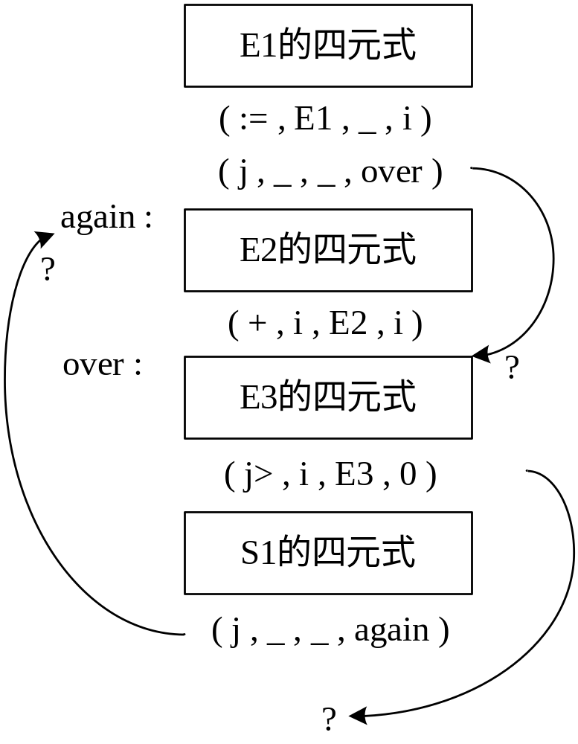
七、for语句的翻译
1. 文法
S → for i:=E1 step E2 until E3 do S1
其语义如图所示：

Slide 50
S → for i:=E1 step E2 until E3 do S1
改造文法为：
F1 → for i:=E1
F2 → F1 step E2
F3 → F2 until E3
S → F3 do S1

Slide 51
2. 翻译方案
(1) F1 → for i:=E1
{ gen ( := , E1.PLACE , _ , entry(i) );
F1.PLACE := i;
F1.CHAIN: = ip;
gen ( j , _ , _ , 0 );
F1.AGAIN := ip }
(2) F2 → F1 step E2
{ F2.AGAIN := F1.AGAIN;
F2.PLACE := F1.PLACE;
gen ( + , F1.PLACE , E2.PLACE , F1.PLACE )
backpatch ( F1.CHAIN , ip ) }

Slide 52
(3) F3 → F2 until E3
{ F3.AGAIN := F2.AGAIN;
F3.CHAIN := ip;
gen ( j> , F2.PLACE , E3.PLACE , 0 ) }
(4) S → F3 do S1
{ gen ( j , _ , _ , F3.AGAIN );
backpatch ( S1.CHAIN , F3.AGAIN );
S.CHAIN := F3.CHAIN; }

Slide 53
习题
1. 对文法G(E)：
  E→E+T│T
  T→T*F│F
  F→(E) │i
给出表达式 (5*4+8)*3 的语法树，并注明各结点的语义值VAL。

Slide 54
2. 写出表达式
-(a+b)*(c+d)-(a+b+c)
的翻译过程。
3. 写出赋值语句
A:=B*(-C+D)
的翻译过程。

Slide 55
4. 对下列翻译方案
S → PS { print 1 }
S → PQ { print 2 }
P → a { print 3 }
Q → bR { print 4 }
Q → dQ { print 5 }
R → c { print 6 }
当输入串为 aaadbc 时，翻译结果是什么？

Slide 56
5. 写出语句
if C<D then while A>B do x:=y+2*z
的翻译过程。
6. 写出语句
while A<C do if A=1 then C:=C+1 else while A<D do A:=A+2 的翻译过程。

Slide 57
7. 试写出
for i:=1 to N do S1
的语义子程序。

